Slide 1
MASTGCN (Multi-stage attention spatial-temporal graph networks for traffic prediction)
1 December 2020
(Neurocomputing)
( Journal Rank: Q1 )
汇报人：张天璞

Slide 2
简介
数据集使用
PeMSD4
PemSD8
前人研究问题
1、对于不同的时间序列特征来说（速度，流量等），其他研究忽略了不同时间序列特征之间的非线性交互。
引入Internal attention
2、采用固定的拉普拉斯矩阵构成的图卷积网络，没有考虑空间关联的动态性。
引入dynamic neighborhood-based attention
mechanism

Slide 3
简介
数据集使用
PeMSD4
PemSD8
前人研究问题
1、对于时间序列特征来说，其他研究忽略了不同时间序列特征之间的非线性交互。
引入Internal attention
2、采用固定的拉普拉斯矩阵构成的图卷积网络，没有考虑空间关联的动态性。
引入dynamic neighborhood-based attention
mechanism

Slide 4




模型的输入以及输出
输入
节点X^{i}在t时刻的特征
输出
预测节点Y^{i}的未来h个时刻

Slide 5
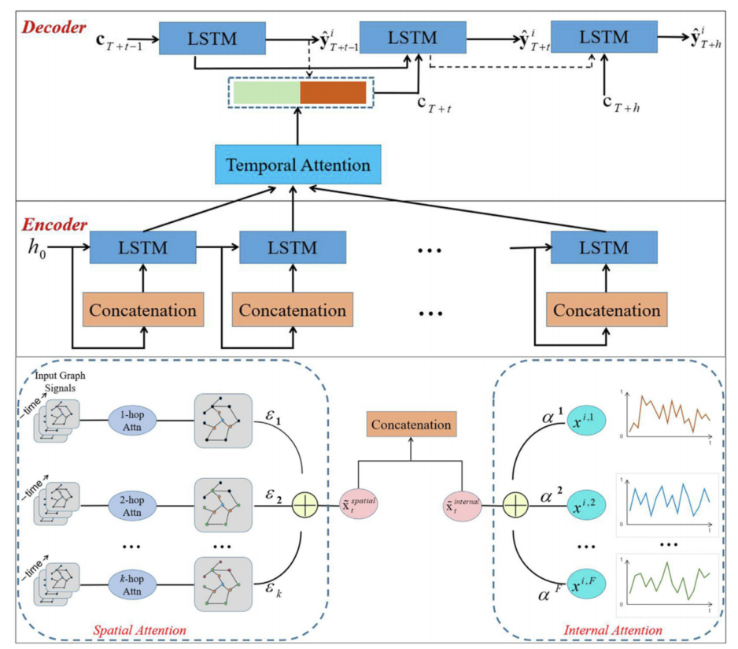
模型结构

Slide 6
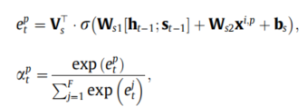
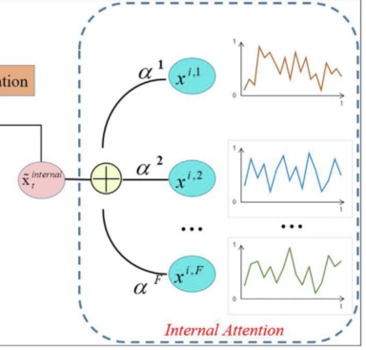

模型结构
internal attention mechanism
速度
流量
其他特征

Slide 7

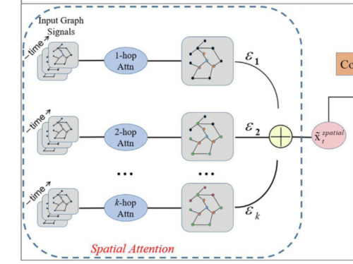




模型结构
Spatial attention mechanism

Slide 8
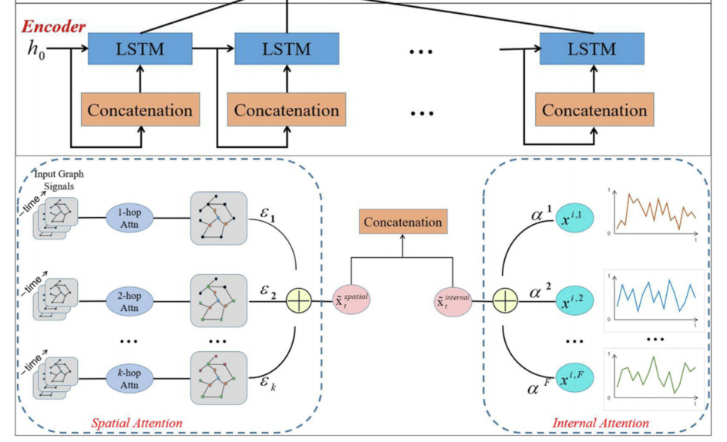


模型结构
Encoder

Slide 9
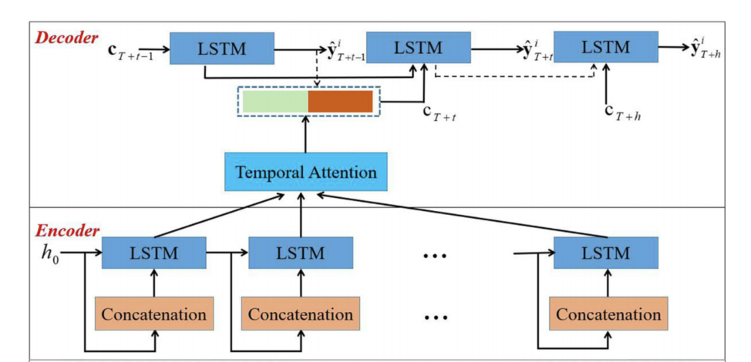





模型结构
Decoder+Attention
Prediction

Slide 10
创新点
Spatial attention mechanism
internal attention mechanism
Encoder & Decoder

Slide 11
END
Thank you

